Slide 1
{}
Mayo 2020
Sobre arquitectura,
la grieta,
y puertas giratorias
Notes:
Historia de como adoptamos microservicios sin morir en el intento en tan solo 2 años.

Slide 2

Notes:
Esta va a ser una historia sobre arquitectura, y sobre una situacion muy comun en nuestras vidas...

Slide 3

Notes:
...elegir entre dos alternativas.
Y en nuestra historia, como quiza en la de varios de ustedes, el desafio era elegir entre dos posibles arquitecturas...

Slide 4


Notes:
...una monolitica, o una orientada a microservicios.
Es posible que algunos ya hayan escuchado estos terminos, y hay montañas de articulos detallando posibles definiciones, describiendo ventajas y desventajas, lo que se imaginen.
Pero para los que no...

Slide 5
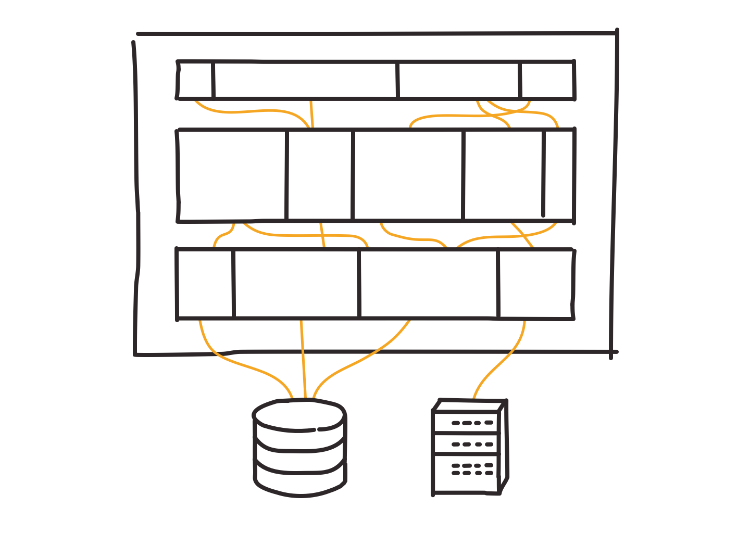
Notes:
En arquitectura monolitica, nuestra aplicacion es una unica entidad, "un unico ejecutable", que incluye toda la funcionalidad.
Es comun encontrar una arquitectura interna "en capas": frontend, logica de negocios, datos.
Y suelen traer apareados ciertos problemas:
* Componentes altamente acoplados entre si
* Integracion compleja
* Limitaciones a la hora de escalar
* Dificultades para tolerar errores
* Alta tentacion de crear deuda tecnica (depende del consumidor)
Pero tambien ventajas/beneficios:
* facil de razonar
* facil de debuggear
* facil de monitorear/administrar/deployar (una vez que esta integrado)
Pero tambien tenemos Microservicios...

Slide 6
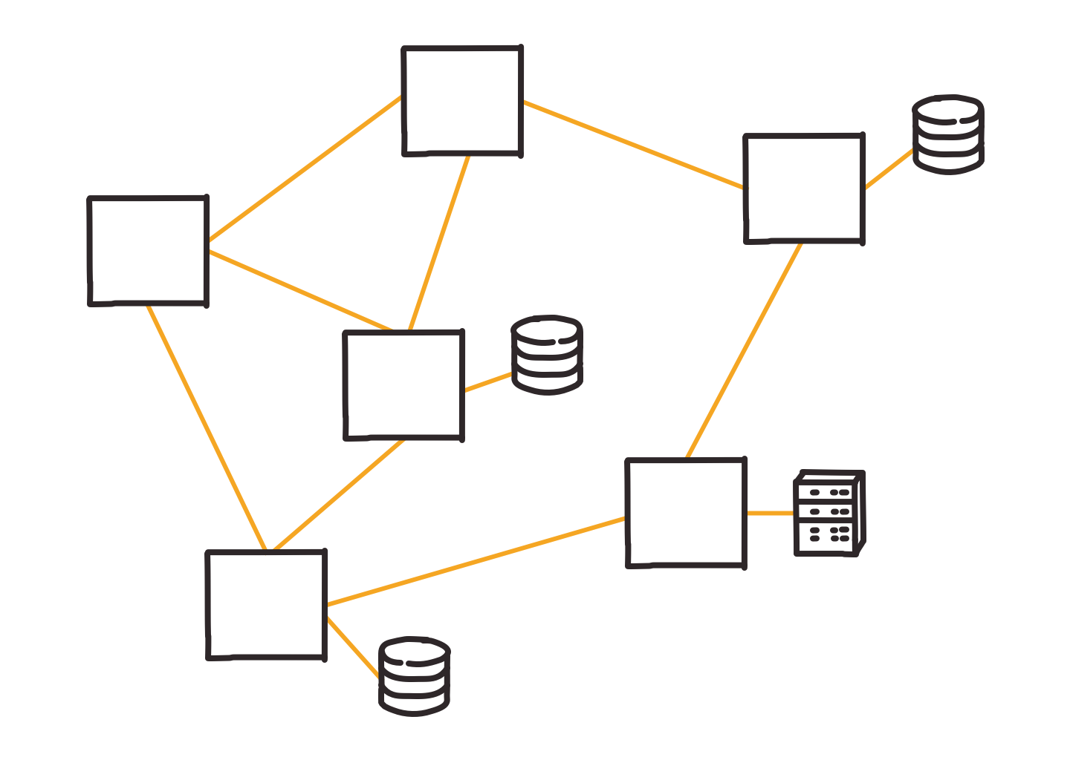
Notes:
Pero tambien tenemos Microservicios...
Que supuestamente, resuelven todos los problemas:
componentes desacoplados por completo, al punto de tener ciclos de vida/desarrollo/release independientes.
integracion? a donde vamos no necesitamos integracion
escalar cada componente por separado
dificil de hacer trampa: depende del productor que ofrece una API
cada elemento falla por separado
listo, deme 10... no?
bueno, no... porque las ventajas/beneficios que teniamos, tambien las perdimos:
sistema distribuido:
dificil de razonar
dificil de debuggear
dificil de monitorear/administrar/deployar
otros aspectos que suelen mencionarse

Slide 7

Notes:
organizacion. en proyectos grandes microservicios permite escalar la organizacion y ofrece ventajas mas alla de lo tecnico
... esto no aplica a muchas empresas donde un mismo equipo va a ser dueño de toda la app, independientemente de la arquitectura que elijan

Slide 8
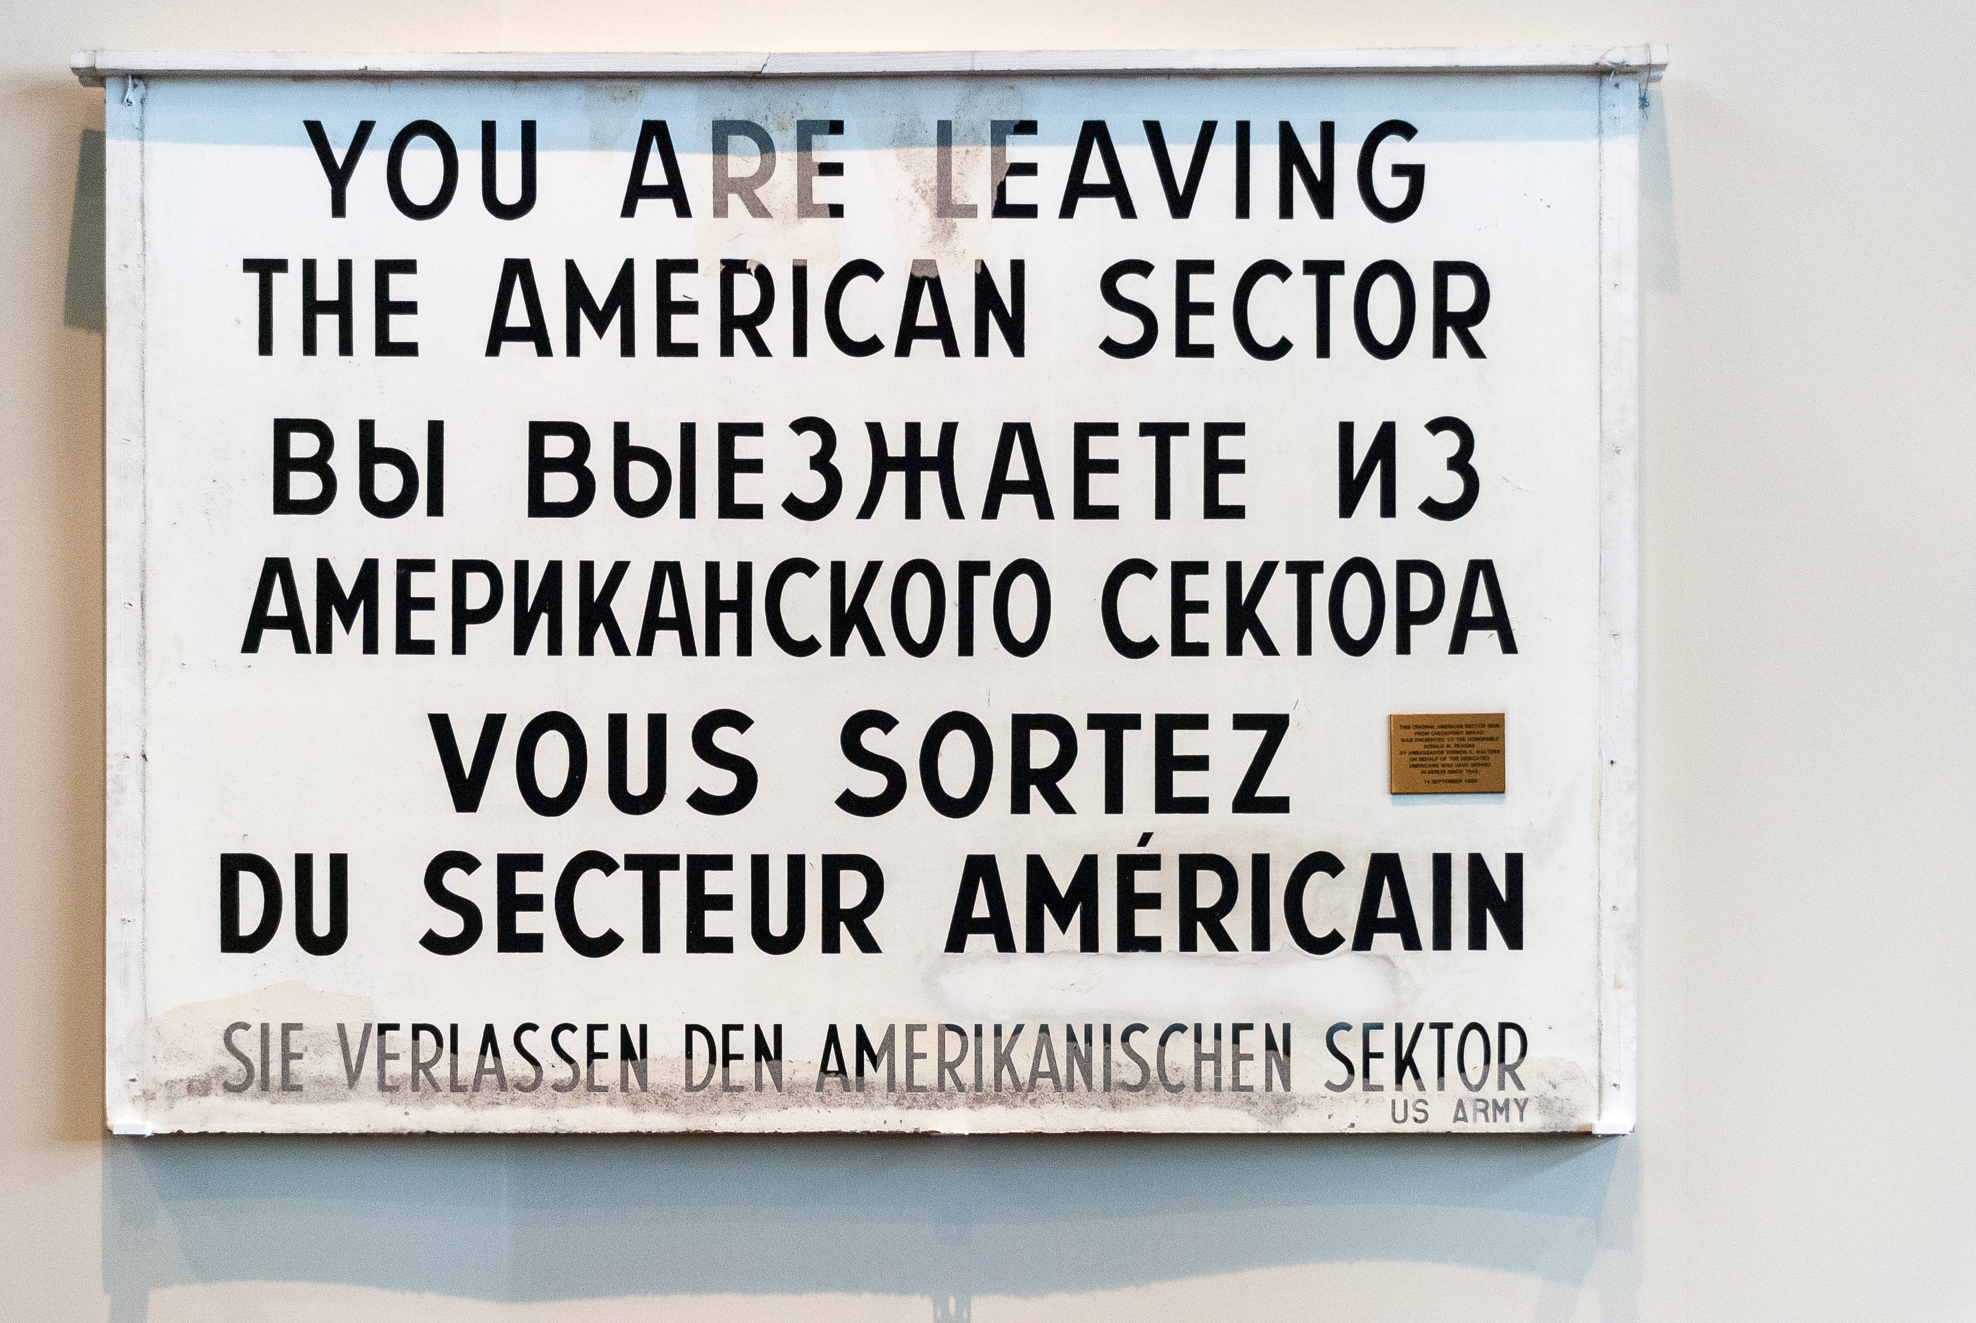
Notes:
poliglotismo. usar diferentes lenguajes/plataformas para cada servicio
... en la practica terminan usando uno o quiza dos, porque de lo contrario se empiezan a crear silos

Slide 9

Notes:
databases diferentes por servicio
... no es realmente una limitacion del modelo monolitico, en general la limitacion es comercial a nivel empresa ("compramos esta db asi que hay que usarla").

Slide 10
Notes:
Tenemos entonces un pequeño dilema: A priori, ninguna solucion es objetivamente mejor que la otra. Bajo distintas circunstancias, haciendo distintas suposiciones, podemos crear escenarios donde uno de los dos enfoques sea claramente superador, pero a modo general, la respuesta siempre va a ser "depende".

Slide 11

Notes:
El problema es que esta decision es fundacional y en general, es una decision muy dificil y costosa de revertir.

Slide 12

Notes:
En Amazon, uno de los conceptos que nos gusta usar es el de decisiones en base a puertas de mano unica, o puertas de doble mano.
(explicacion)
En esos terminos, la decision entre una arquitectura u otra, es una puerta de mano unica.

Slide 13

Notes:
Pero... tiene que serlo?
Volviendo a la historia, varios años atras, estabamos armando yet another app, pero era la primera vez que usabamos nodejs en el backend.
una app de uso interno, nada fuera de lo normal, pero con algunas features reutilizables: manejo de usuarios, integracion con LDAP.
ya habian habido varios intentos de crear componentes reutilizables en la empresa, que habian fracasado
pero eramos el primer equipo usando js en el backend, veniamos siguiendo el hype sobre microservicios, que pensamos podria ser una buena oportunidad para reutilizar componentes, y con el privilegio de estar ante un proyecto greenfield
hicimos las siguientes observaciones...

Slide 14
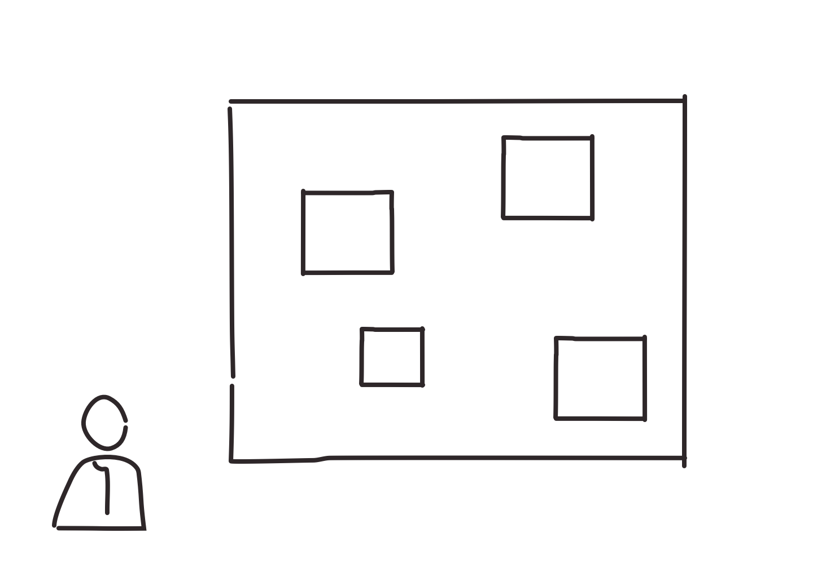
Notes:
en el mas alto nivel, siempre tenemos un monolito: los usuarios solo ven una unica aplicacion.
dentro de la aplicacion, monolito o microservicio, como desarrolladores podemos partir el problema grande y complejo en problemas mas pequeños y sencillos.
esto no es nada nuevo, lo venimos haciendo hace decadas, creando modulos, librerias, etc., y componiendo dichos elementos para crear programas mas grandes.
entonces, si esta division ya existe, cual es la diferencia?

Slide 15
Notes:
por un lado, como vimos antes, en una aplicacion monolitica la modularizacion generalmente es "horizontal"...

Slide 16
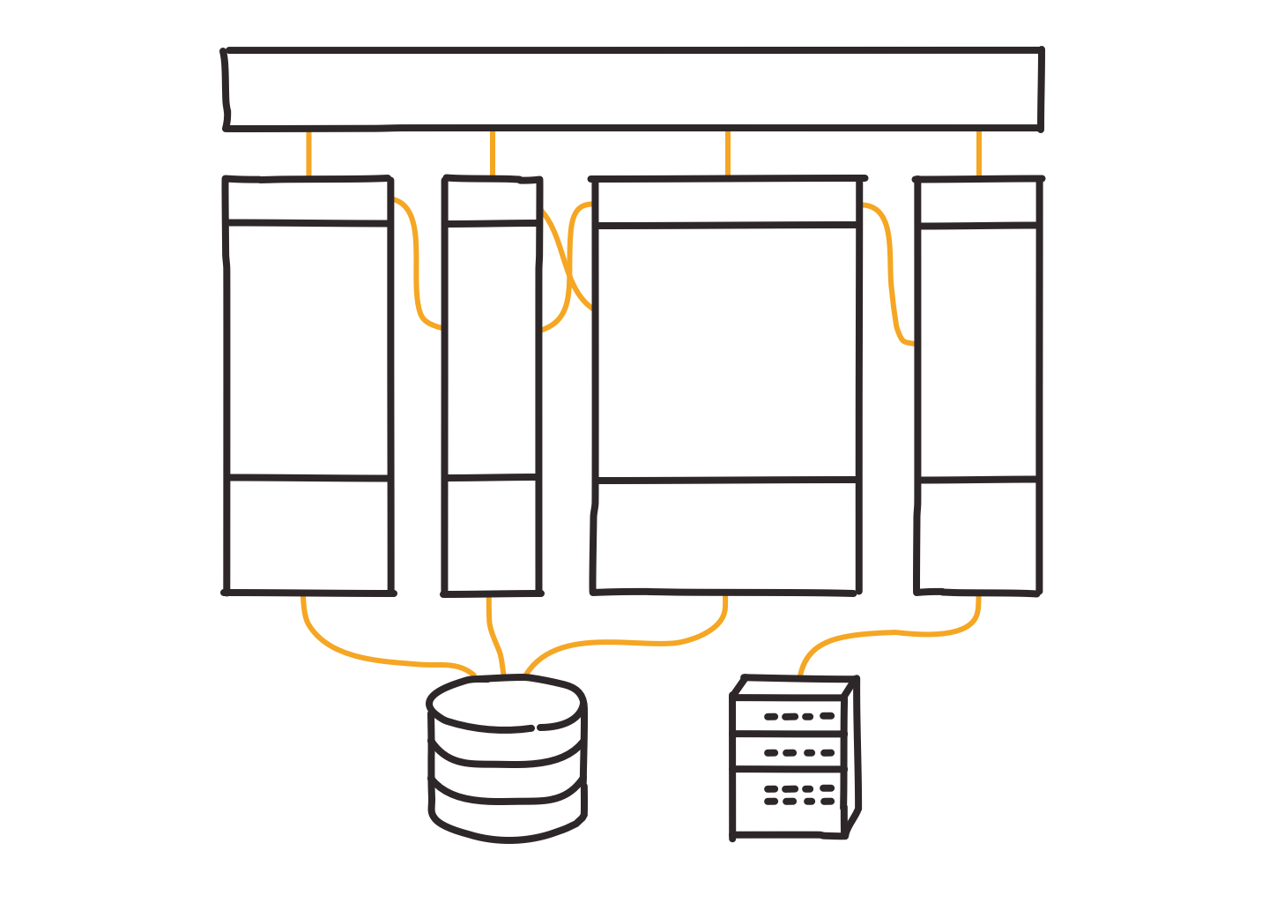
Notes:
... mientras que en una app orientada a microservicios, la modularizacion es "vertical".
por otro lado,
con microservicios, la barrera entre componentes es una barrera dura, fisica:
estamos hablando de procesos independientes potencialmente corriendo sobre distinto hardware, con alguna clase de conectividad directa o indirecta en el medio.
esta es una barrera que no podemos violar. si queremos interactuar con un componente, solo podemos hacerlo mediante la API que ese componente expone, y nada mas.

Slide 17
Notes:
mientras que en una app monolitica, esta barrera es blanda, logica.
dado que es todo una misma app, por mas que un determinado modulo exponga una API "publica",
en general no hay mecanismos en los lenguajes para evitar que ciertos componentes "privados" unicamente puedan ser utilizados por ciertos archivos pero no por otros: uno es libre de "importar" cualquier archivo del codigo fuente desde cualquier otro archivo.
del mismo modo, nada impide que un componente decida interactuar diretamente con la base de datos de otro componente, o con sus dependencias. lo unico que nos proteje, es la autodiciplina,
las buenas intenciones.

Slide 18
„Good intentions never work,
you need good mechanisms
to make anything happen.“
Notes:
visto de esta manera, microservicios no es mas que un mecanismo para lograr esta division entre componentes y evitar hacer trampa

Slide 19

Notes:
pero no es el unico mecanismo: llevamos decadas haciendo lo mismo con librerias. a diferencia de modulos, usando librerias tradicionalmente no hay manera de acceder a los internals.

Slide 20

Notes:
y resulta que estamos usando node.

Slide 21
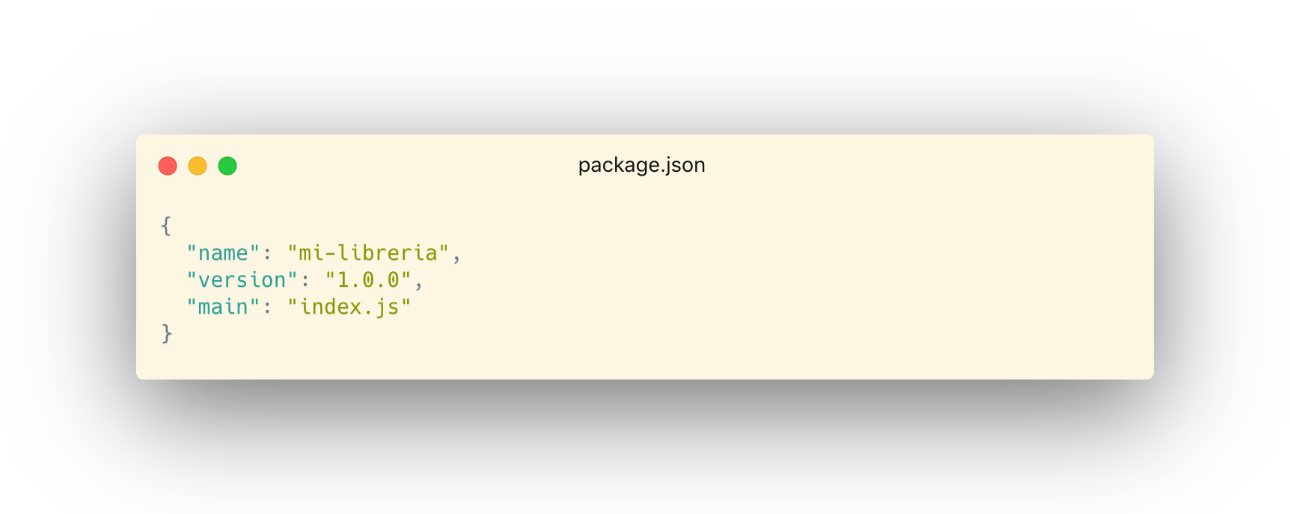
Notes:
JS, a diferencia de otros lenguajes, tiene librerias super light-weight, practicamente son gratis! cualquier proyecto de npm es potencialmente una libreria, solo hay que especificar "main" en el package.json.

Slide 22
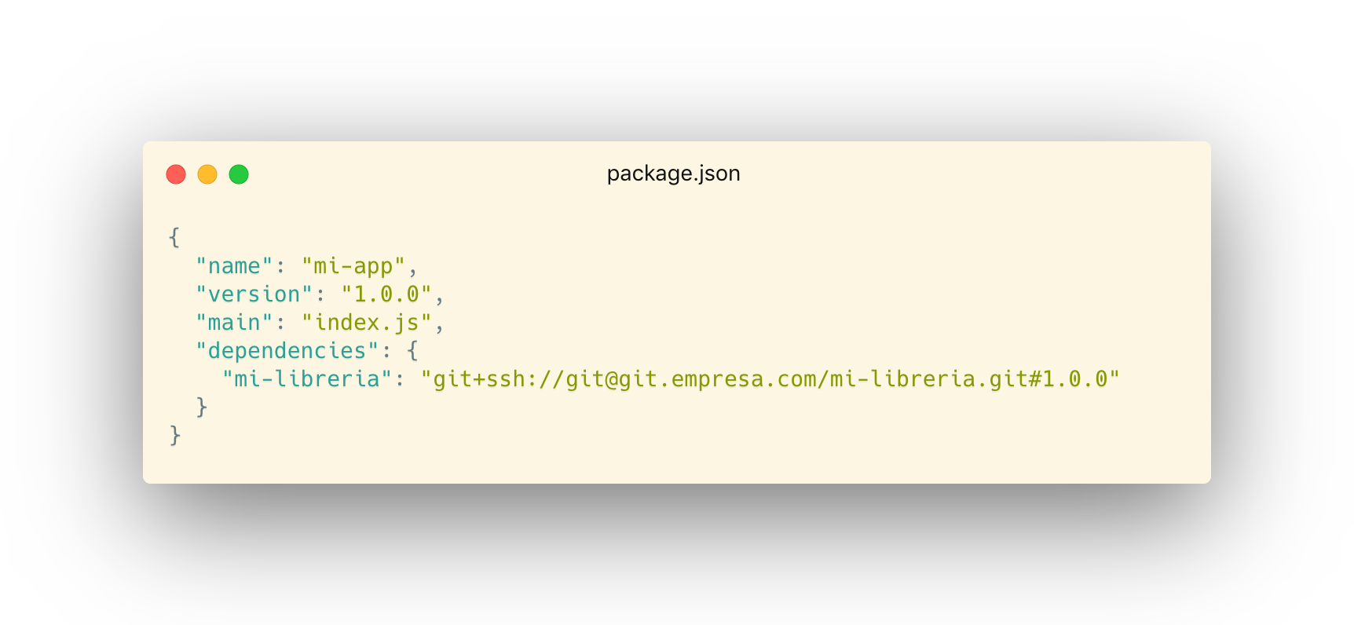
Notes:
y no solo eso: podemos importar librerias en "dependencies" directamente de git, por lo que ni hace falta un package repository interno ni nada por el estilo para tener librerias privadas!
estos dos "detalles" nos permitieron aprovechar la barrera "dura" que ofrece usar librerias, con costo 0 en infraestructura o complejidad adicional. y dado que javascript es un lenguaje interpretado, podemos usar librerias sin obstaculizar el debugging.

Slide 23
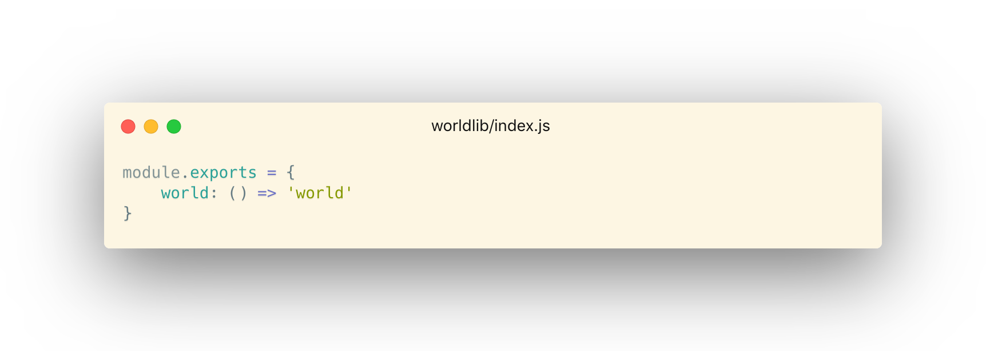
Notes:
entonces, sabiendo que tenemos unidades funcionales de codigo, en forma de librerias, que nos permiten asignar dominios independientes, con una barrera dura entre ellos, podemos volver a mirar a nuestra aplicacion monolitica o en base a microservicios con un poco mas de detalle...

Slide 24
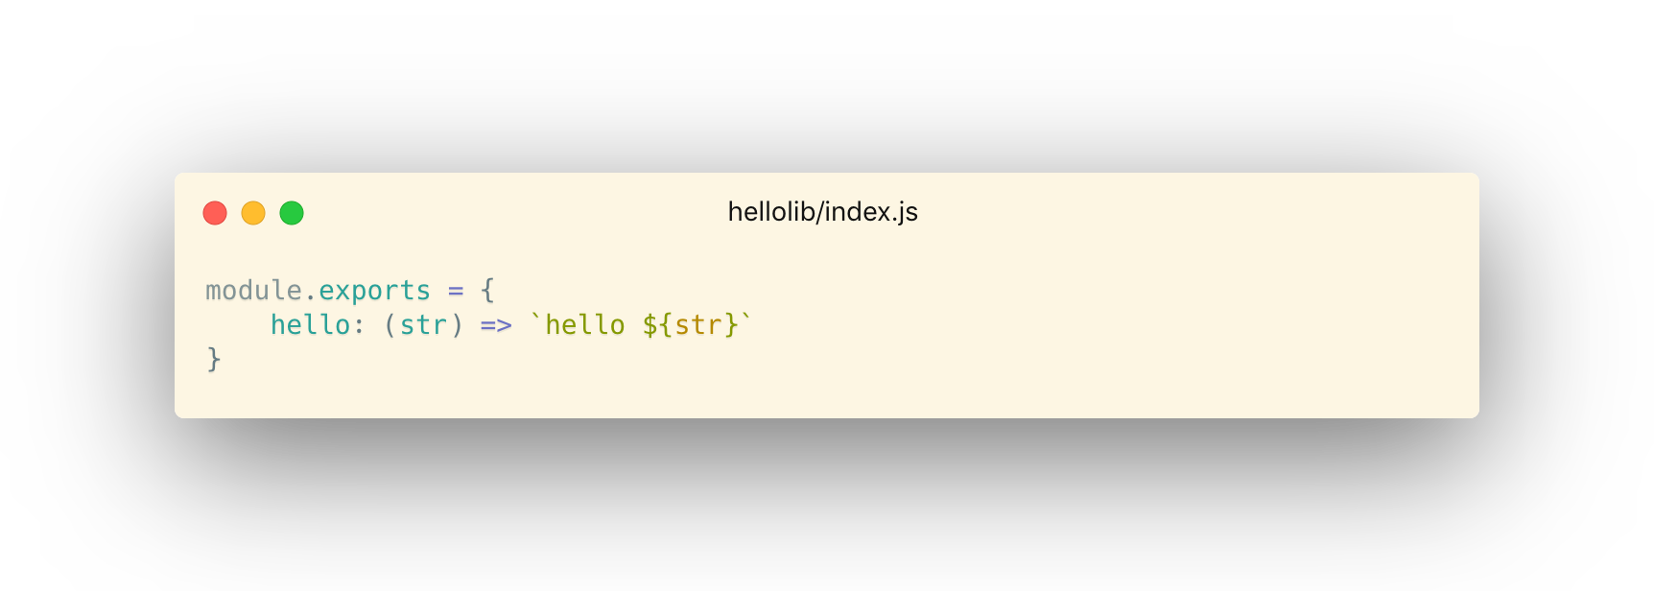
Notes:
entonces, sabiendo que tenemos unidades funcionales de codigo, en forma de librerias, que nos permiten asignar dominios independientes, con una barrera dura entre ellos, podemos volver a mirar a nuestra aplicacion monolitica o en base a microservicios con un poco mas de detalle...

Slide 25
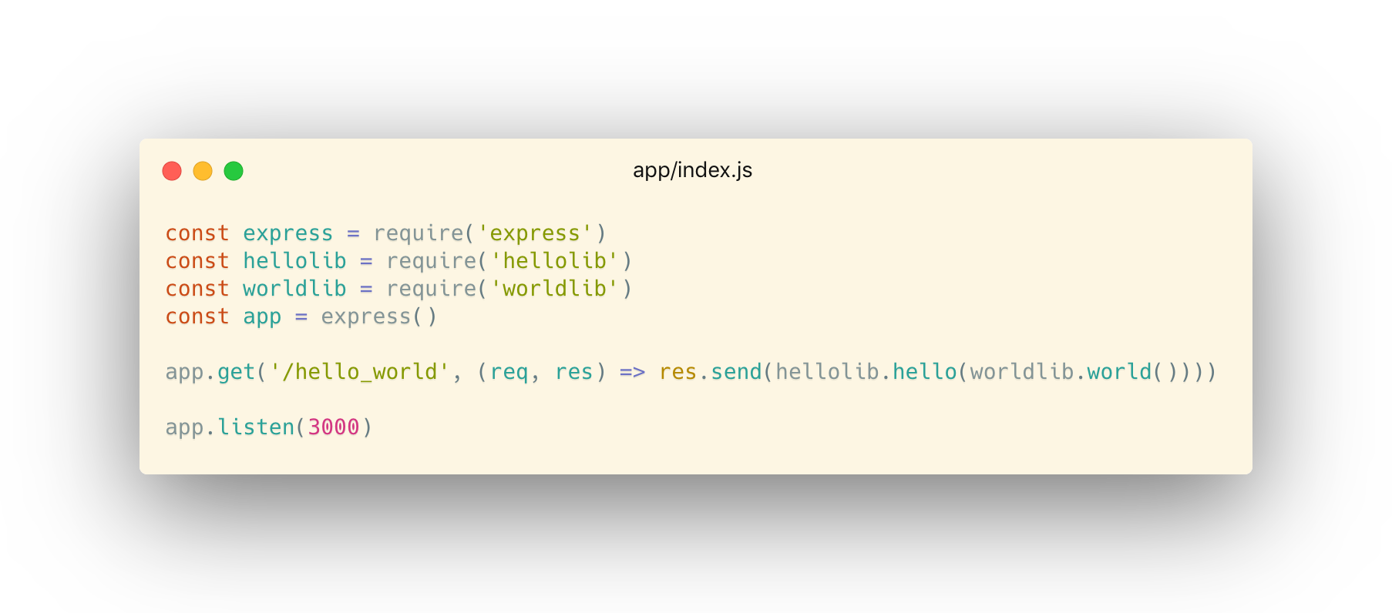
Notes:
el monolito estaria compuesto por una api publica, y sus distintos modulos, asi como las respectivas eventuales dependencias externas (bases de datos, apis externas, etc.)

Slide 26
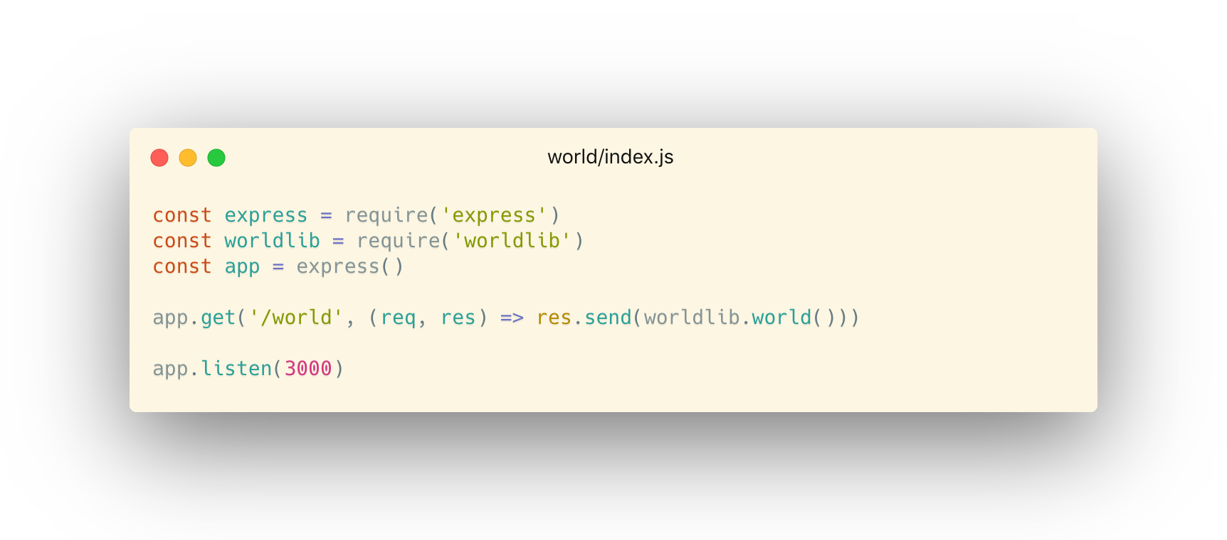
Notes:
un microservicio, seria basicamente lo mismo pero eliminando todos los modulos y dependencias salvo uno solo. y la api ahora es la api de microservicio....

Slide 27
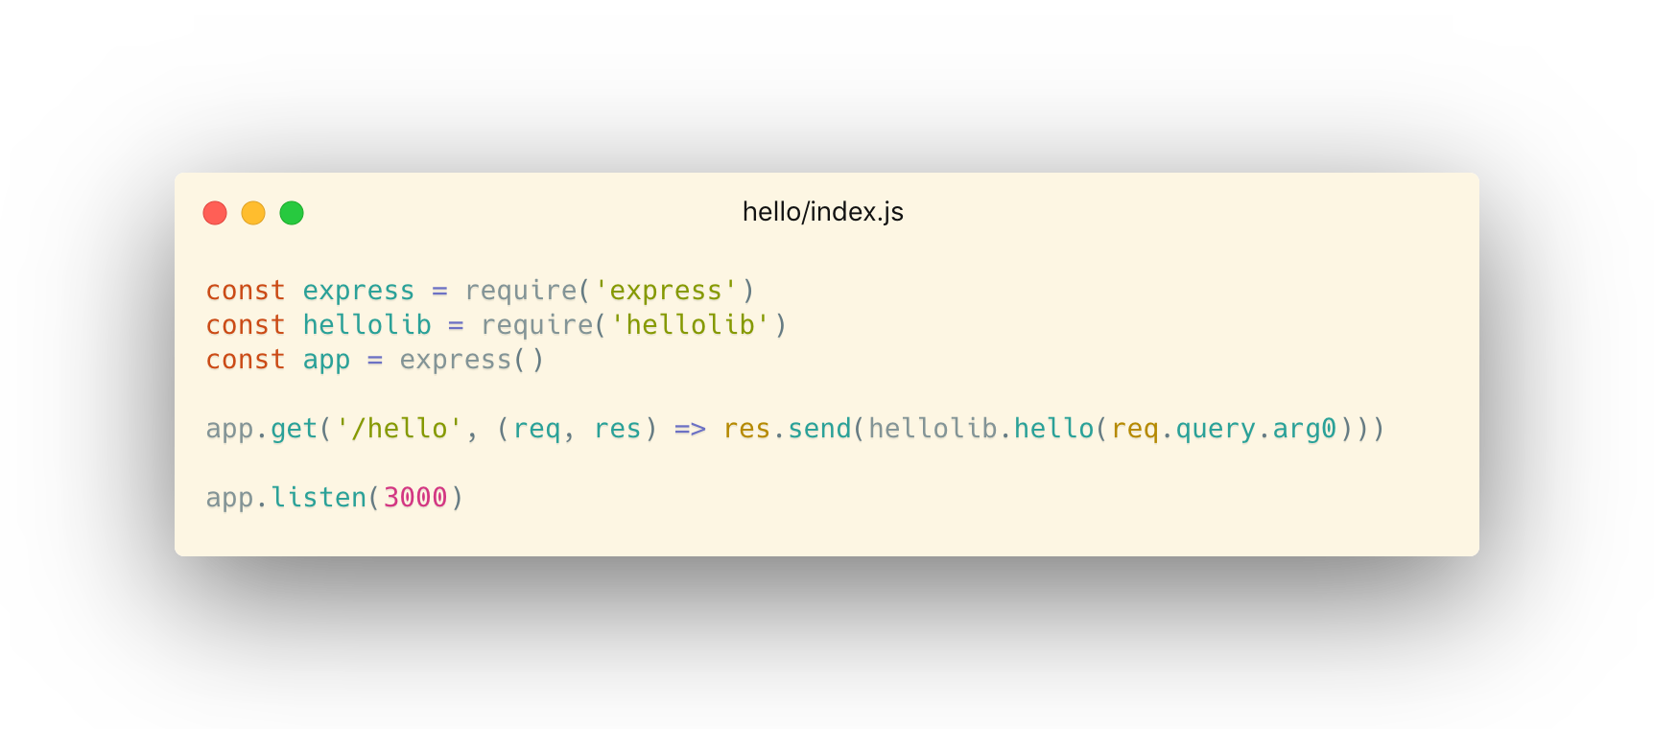
Notes:
replicamos este modelo por cada componente...

Slide 28
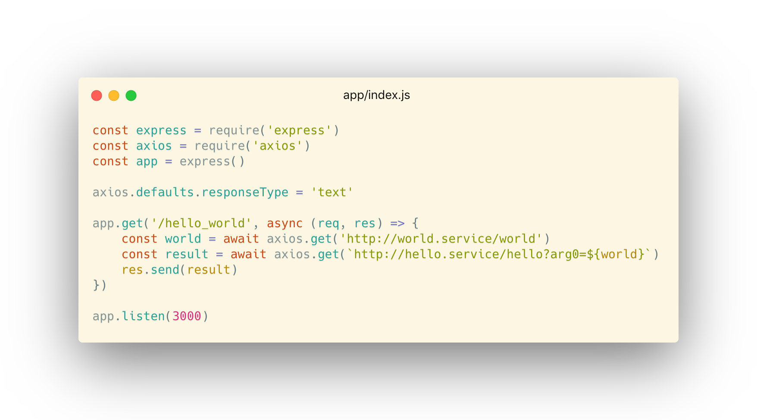
Notes:
...y creamos un componente mas para ofrecer la API publica de la aplicacion.

Slide 29
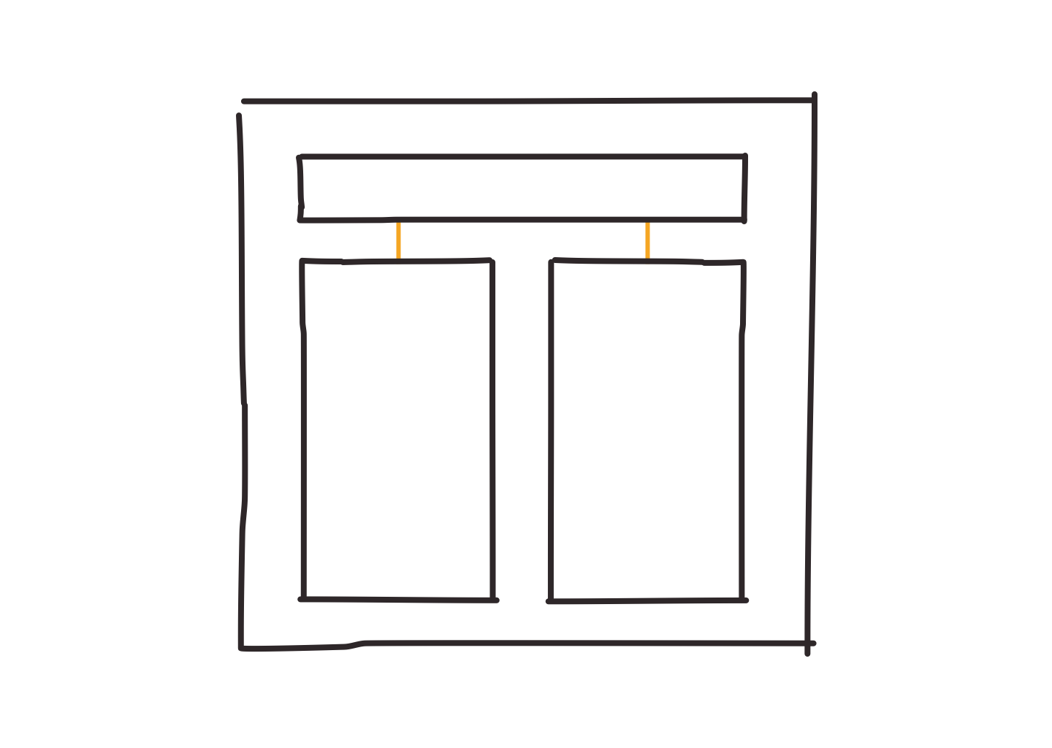
Notes:
podemos reordenar un poco y ver que al fin y al cabo no estamos hablando de cosas tan distintas, y que la unica diferencia es que mientras en el monolito los distintos componentes pueden llamarse "directamente", en microservicios esta ocurre via la red.

Slide 30
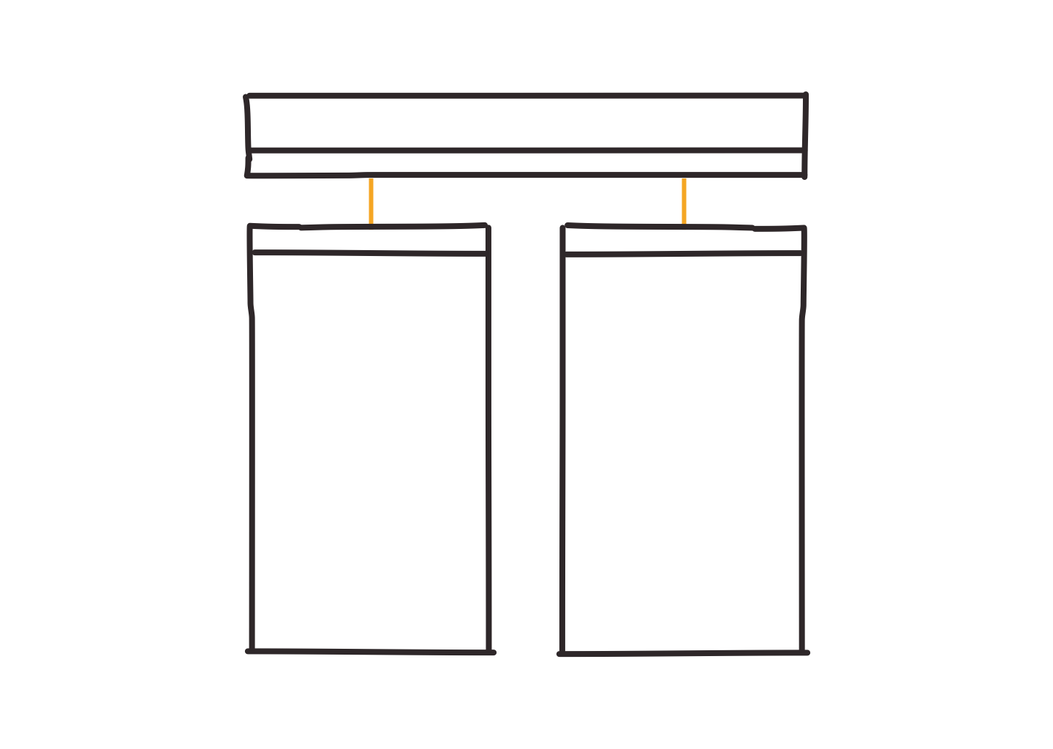
Notes:
podemos reordenar un poco y ver que al fin y al cabo no estamos hablando de cosas tan distintas, y que la unica diferencia es que mientras en el monolito los distintos componentes pueden llamarse "directamente", en microservicios esta ocurre via la red.

Slide 31

Notes:
el desafio entonces es...podemos esconder este detalle de la logica de los componentes?
si logramos que no le importe, podriamos abstraer la logica de "llamar a una funcion en otro modulo" de manera de poder hacer esto "directamente" o via la red, sin que afecte a los componentes en si.
una diferencia entre llamadas "directas" es que pueden ser sincronicas, pero las llamadas via la red son siempre async.

Slide 32
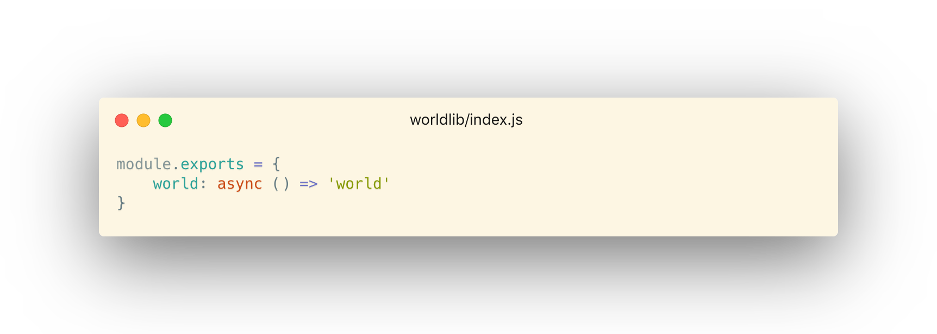
Notes:
si ponemos como limitacion que la api de cada libreria DEBE ser async...

Slide 33
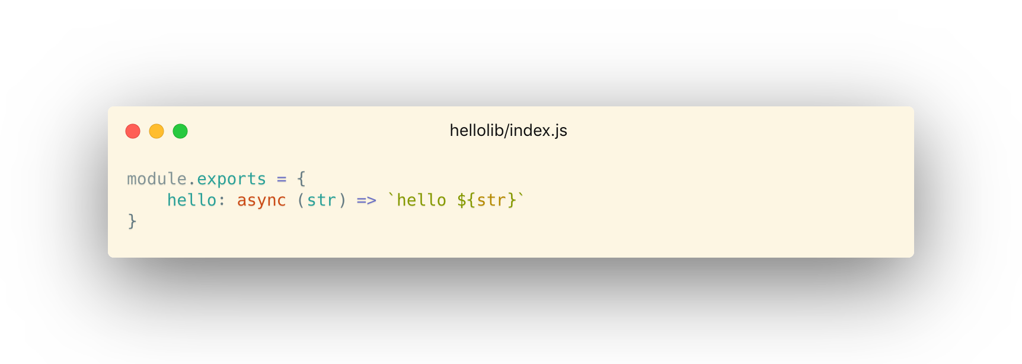
Notes:
si ponemos como limitacion que la api de cada libreria DEBE ser async...

Slide 34
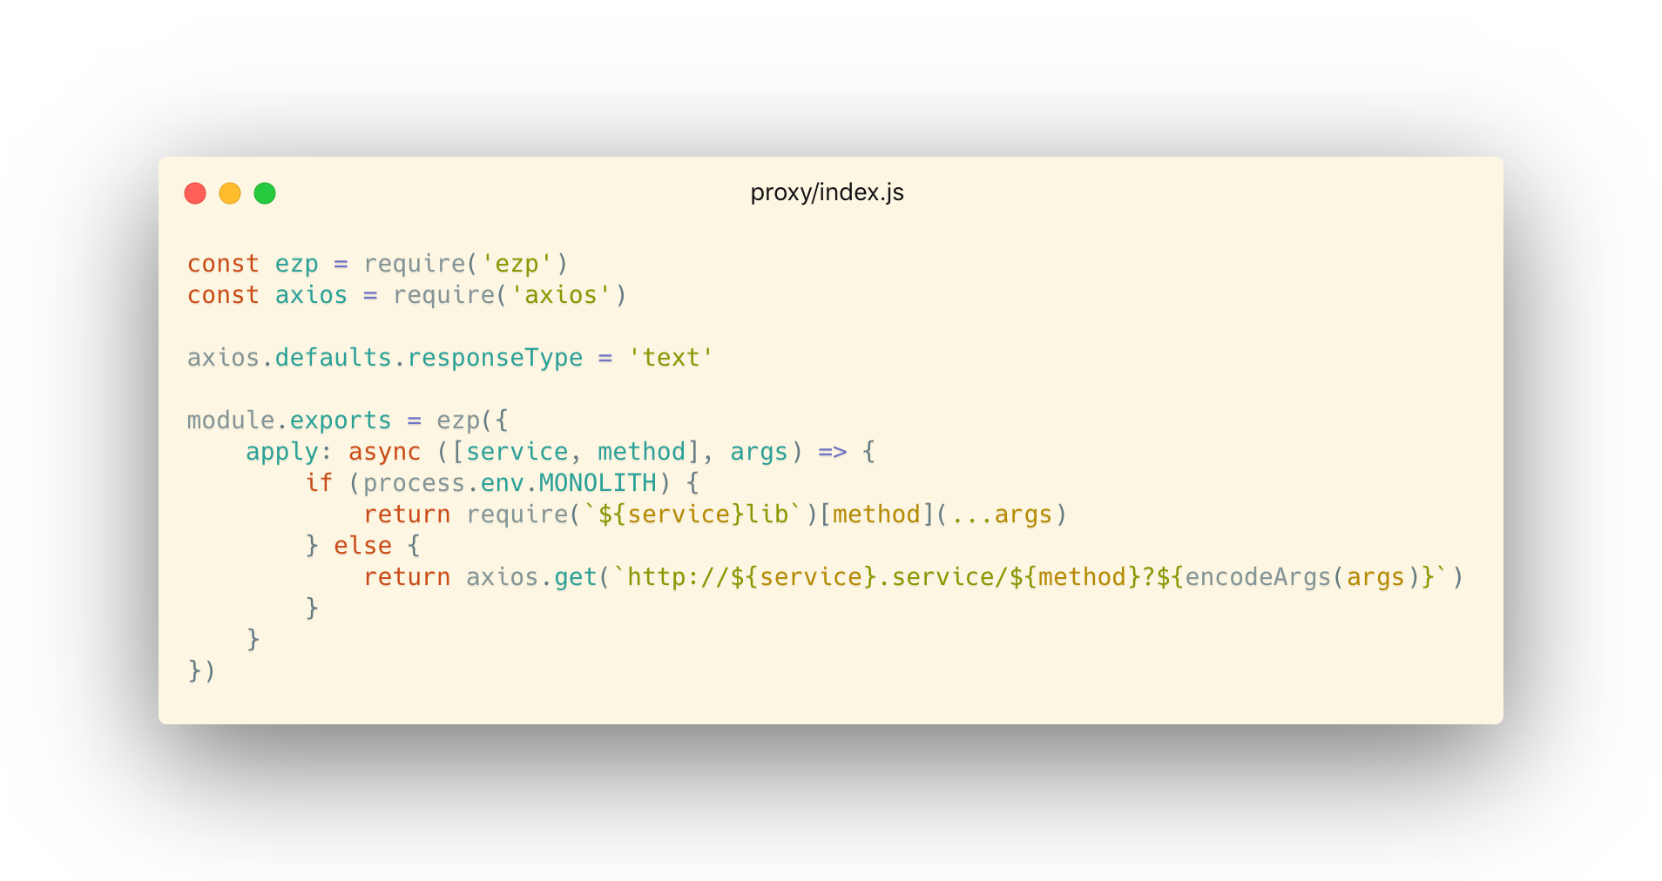
Notes:
...podemos enmascarar esta api transparentemente para llamadas "directas", o mediante un transporte arbitrario via red para llamadas de microservicios
(limitacion adicional sobre los tipos de parametros a aceptar -> encoding)

Slide 35
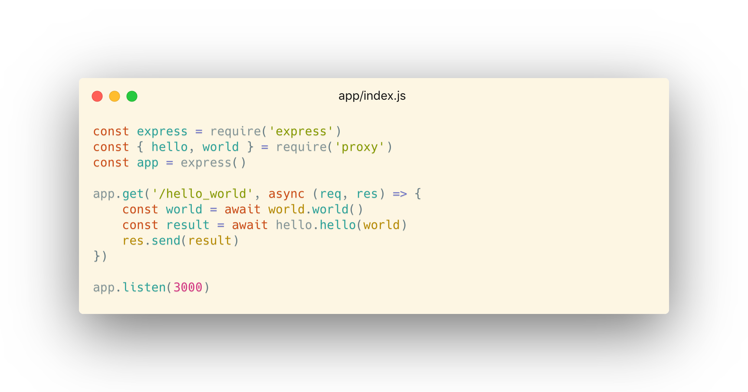
Notes:
y ahora si, la vision estaba completa...
si podemos escribir la logica de nuestra aplicacion de manera agnostica a si eventualmente es un monolito o una app de microservicios
podemos hacer que la decision deje de ser una puerta de una sola mano, y sea una puerta de dos manos

Slide 36

Notes:
podemos hacer que la decision deje de ser una puerta de mano unica, y sea una puerta de doble mano
reducimos el riesgo y costo de la decision a 0.

Slide 37

Notes:
final feliz
monolito por un año y pico, eventualmente transicionamos a microservicios, con toda la capa express/node app agregada durante el build
como la capa http se agrega durante build, podemos cambiar el transporte sin tener que tocar el codigo de ningun servicio, y estabamos en proceso de transicionar a grpc

Slide 38

Notes:
hasta aca es lo que llegamos a hacer, pero nuestra vision no termina ahi.
durante mis ultimos meses en la empresa, algunos clientes empezaron a preguntar sobre como correr toda la app en una sola maquina, y como vimos al principio, el codigo es el mismo y solo hay que reconfiugurarlo.
el siguiente paso en nuestra lista hubiese sido crear un proceso de build por aplicacion, de modo de poder elegir con un parametro si hacer un build monolitico, o uno de microservicios, cosa de poder ir y volver de un lado a otro, cuando queramos, cuantas veces queramos...

Slide 39
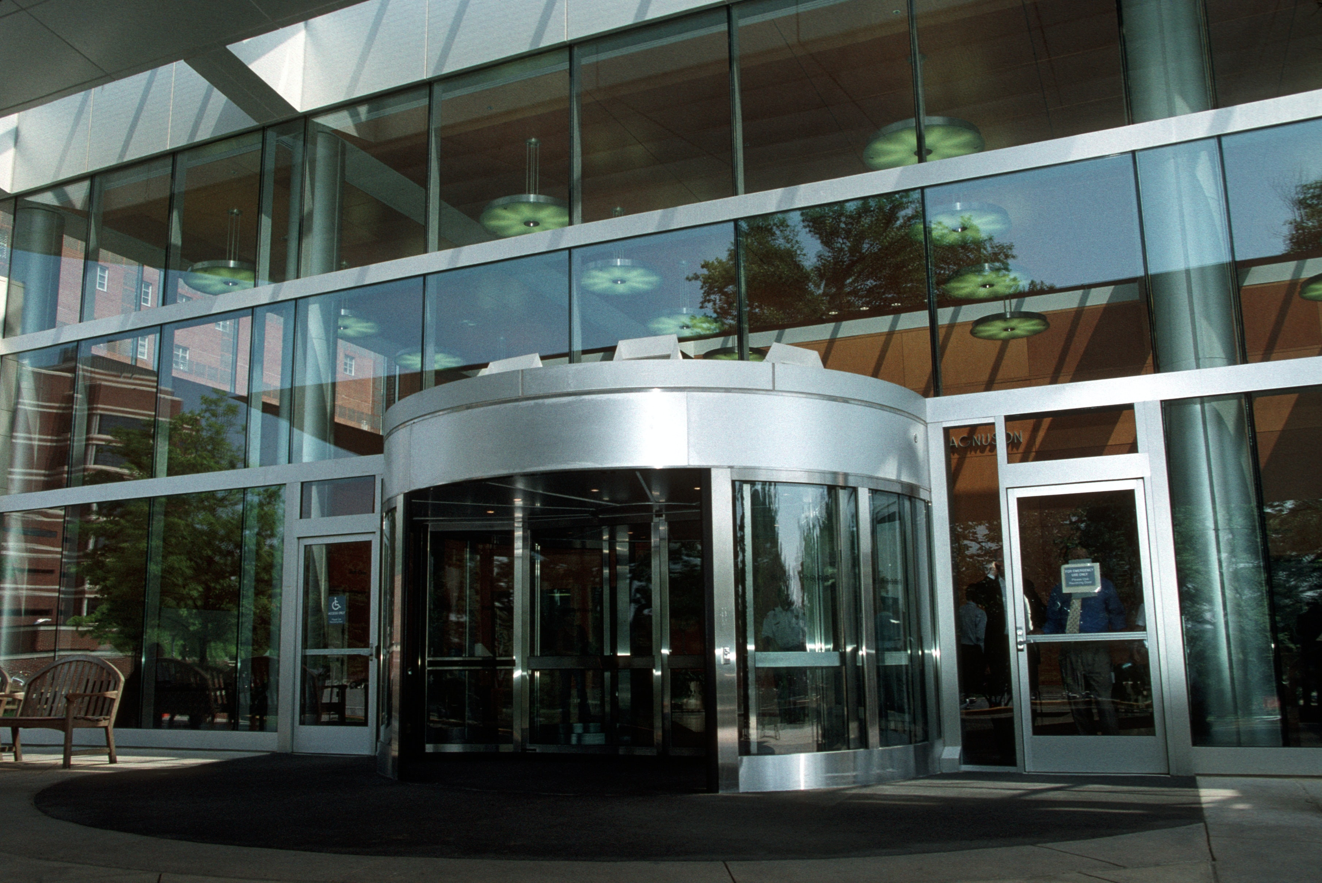
Notes:
...una verdadera puerta giratoria.

Slide 40
Martín Valdés de León
@mvaldesdeleon
Notes:
me llamo Martin Valdes de Leon, arquitecto de soluciones para amazon web services,
me pueden encontrar en el Slack asi como en twitter

Slide 41
{}
Mayo 2020
Sobre arquitectura,
la grieta,
y puertas giratorias
Notes:
y esto fue una charla sobre arquitectura, la grieta, y puertas giratorias
gracias

